Slide 1
Heimosodat
Sami Kallio FM

Slide 2
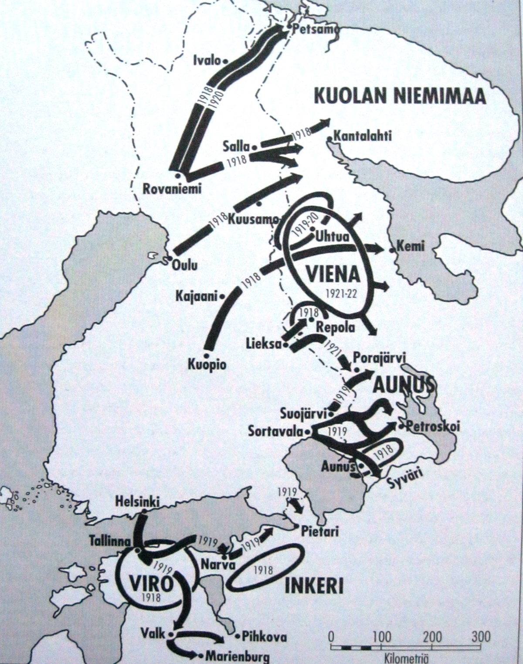

Slide 3
Taustatekijöitä
Karelianismi ja heimoaate
Suur-Suomi-aate (vienalaiset ja aunukselaiset suomalaisia), helpommin puolustettavat rajat…
Karjalan luonnonvarat kiinnostivat, etenkin metsät
Venäläistämiskehitys ja sen vastavoimat
Vallankumous 1917 ja sitä seurannut sekasorto
Muurmannin radan rakentaminen teki Itä-Karjalasta strategisesti tärkeän Venäjälle. Ainoa väylä ulkomaailmaan.
Bolshevikkien valtaa pidettiin lännessä väliaikaisena ilmiönä

Slide 4
Vienan retkikunta 1918 (1)
Suomen sisällissodan rintama. Punaiset vetäytyivät rajan yli ja valkoiset seurasivat
Mannerheimin miekkavala 23.2.1918. ”Leninin huligaanit” karkotettava Vienan Karjalasta
Everstiluutnantti Malmin retkikunta 21.3.1918. Hyökkäys Vienan Kemiin torjuttiin 10.4.1918. Paluu Uhtualle
Jääkärimajuri Walleniuksen retkikunta Oulankaan 3.4.1918
Karjalaiset koetettiin voittaa suomalaisten puolelle propagandalla ja hyvällä käytöksellä
Iso-Britannia miehitti Muurmannin turvatakseen sinne lähetetyt sotatarvikkeet saksalaisilta
Muurmannin legioona ja Karjalan rykmentti
Osittaista sisällissotaa käytiin myös vienalaisten kesken

Slide 5
Vienan retkikunta 1918 (2)
Karjalan rykmentin hyökkäys Jyskyjärvelle elokuussa pakotti suomalaiset perääntymään. Käsky briteiltä teloittaa vangiksi joutuneet. Taustalla mahdollisesti valkoisten venäläisten pelko, että joskus heimoveljet saattaisivat yhdistyä
Vuokkiniemen taistelu 1.10.1918. Karjalan rykmentti yritti saartaa suomalaiset. Hyökkäys torjuttiin, mutta sota oli hävitty ja suomalaiset vetäytyivät rajan taakse 2.10.1918
Walleniuksen joukot vedettiin Oulangasta samoihin aikoihin. Ne olivat taistelleet pääasiassa Muurmannin legioonaa vastaan. Huoltotilanne oli niin huono, että leipää oli jatkettava petulla
Saksan häviö maailmansodassa lopullinen niitti Vienan valtaussuunnitelmille

Slide 6
Vienan retkikunnan epäonnistumisen syyt
Karjalaisille ei ollut tarjottavana juuri muuta kuin heimoaatetta. Suomessa nähtiin nälkää, mutta Iso-Britannia tarjosi leipää kylliksi
Suomi nähtiin vihollismaa Saksan liittolaisena ja suomalaisiin suhtauduttiin epäluuloisesti
Raskaiden aseiden ja räjähteiden puuttuminen
Suomalaiset vapaaehtoisten motivaatio romahti retken pitkittyessä (karkureita), huollon vaikeudet
Suomalaisten joukkoja pidettiin liian heikkoina pitämään Vienaa jos ne joutuisivat hyökkäyksen kohteeksi. Pelko kostotoimista hillitsi karjalaisia
Iso-Britannian ja bolshevikkien propaganda sai maailmansodasta palanneet karjalaissotilaat puolelleen ja siviilit tukivat luonnollisesti poikiansa
Karjalaiset uskoivat, että tukemalla länsiliittoutuneita he tukisivat Karjalan itsenäisyyttä. Suuri joukko karjalaisia tahtoi olla vain rauhassa
Kimurantti suurpoliittinen tilanne, maailmansodan käänteet

Slide 7
Repola liittyi Suomeen
Vilkkaat yhteydet rajan yli
Tyytymättömyys neuvostovaltaan, nälänhätä
Agitaatio keväästä 1918, johtaja Valde Sario päämiehenä. Suomesta leipää ja turvaa
Kansanäänestys 31.8.1918 päätti liittymisestä Suomeen
Repolan tueksi suomalaisia joukkoja
Suomalainen hallinto, suojeluskunnat
Bobi Sivénin (1899-1921) tarmokas toiminta

Slide 8
Petsamon retket 1918 ja 1920
Petsamon alueen valtaaminen katsottiin yli puoluerajojen Suomen etujen kannalta tärkeäksi
Tohtorien Renvallin ja Laitisen retkikunta, 100 miestä; yli rajan 27.4.1918
Tappio toukokuussa 1918 Vuoremitunturin ja Petsamon taisteluissa punaisia ja englantilaisia vastaan
Johtajat riitautuivat keskenään ja retkikunta hajaantui 5.7.1918
Uusi yritys jääkärimajuri Walleniuksen johdolla 28.1.1920.
Tappio Salmijärven taistelussa 1.4.1920, saarrostusuhka pakotti palaamaan Suomeen

Slide 9
Viron vapaussota 1918-1919
Viro julistautui itsenäiseksi 24.2.1918. Bolshevikit hyökkäsivät saman vuoden lopulla
Viro tarvitsi epätoivoisesti apua ja Suomessa reagoitiin vahvasti, 3700 vapaaehtoista. Ekströmin pataljoona ja Pohjan Pojat
Suomalaiset vapaaehtoiset ratkaisivat sodan virolaisten eduksi. Narvan, Rakveren, Marienburgin valtaukset. 100 kaatunutta
Ainoa onnistunut heimosota. Viro puhdistettiin bolshevikeista. Vastassa suomalaisia punaisia
Pääosa palasi Suomeen huhtikuussa 1919. Moni heimosoturi jatkoi sotimista lähes välittömästi Aunuksessa ja Inkerissä

Slide 10
Aunuksen retki 1919 (1)
Aunuksessa kansa kapinoi bolshevikkeja vastaan ja pyysi apua Suomesta
Jääkärit ja aktivistit ottivat asian omakseen Suomen hallituksen ja porvaripuolueiden tuella. YE vastusti
Aunuksen Vapaaehtoinen armeija (AVA), 7000 miestä kävi Aunuksessa 2 kk sitoumukset, satoja alaikäisiä
Raja ylitettiin 21.4.1919. Gunnar von Hertzenin komentama etelärintama pääsi Syvärille 28.4, vaan joutui perääntymään. Aunuksenkaupungin valtaus 7.5.1919
Aunuslaiset ottivat suomalaiset myönteisesti vastaan, mutta pettyivät joukkojen heikkouteen. Pelättiin kostotoimia

Slide 11
Aunuksen retki 1919 (2)
Kutsunnoilla 1500-2000 aunuslaista aseisiin
Vastassa suomalaisia punaisia; vangit ammuttiin
Pohjoinen rintama Paavo Talvelan komennossa, uhkarohkeat hyökkäykset toivat henkisen ylivoiman punaisiin nähden
Hyökkäys juuttui Petroskoin edustalle 30.6.1919
Eteläinen rintama romahti punaisten hyökättyä sivustaan Laatokalta Vitelen taistelussa 27.6.1919
Aunuksen retkikunta vetäytyi taistellen Suomeen
Rintama Rajakonnussa 9.3.1920 asti

Slide 12
Aunuksen retken epäonnistumisen syyt
Liian vähäiset joukot jotka vaihtuivat jatkuvasti
Tappiot johtivat mielialan ja kurin romahtamiseen
Päällystön keskinäinen riitely
Raskaan aseistuksen puute
Yritettiin saavuttaa liian paljon liian nopeasti
Vihollisen kasvava ylivoima
Väärä vuodenaika, talvella olosuhteet olisivat olleet suotuisammat
Suomen hallitus ja YE pitivät suunniteltua Pietarin operaatiota tärkeämpänä

Slide 13
Porajärvi liittyy Suomeen
Repolan esimerkki innoitti ja Aunuksen retki mahdollisti
Kansalaiskokous 6.6.1919 päätti erota Venäjästä ja liittyä Suomeen
Porajärvelle suomalainen hallinto ja vakinaisia joukkoja
Lintujärven kunta perustettiin 13.6.1919. Punaiset valtasivat sen
Jääkärivääpeli Antti Isotalo kävi komppaniansa kanssa ”yksityissotaa” Lintujärven valtaamiseksi tammikuulle 1920 asti

Slide 14
Inkerin vapaustaistelu 1919-1920
Valkoiset venäläiset kenraali Judenitshin johdolla hyökkäsivät Pietaria vastaan inkeriläisten tukemina
Trotski ja punaiset suomalaiset pysäyttivät hyökkäyksen
Perääntyminen Viroon. Sisäiset riidat johtivat joukkojen hajotukseen 1920
Kirjasalon tasavalta Pohjois-Inkerissä sillanpääasemana hyökkäykseen pohjoisesta Pietariin. Hyökkäys alkoi 21.10.1919
Perääntyminen. Yli 8000 inkeriläistä pakeni kostotoimia Suomeen

Slide 15
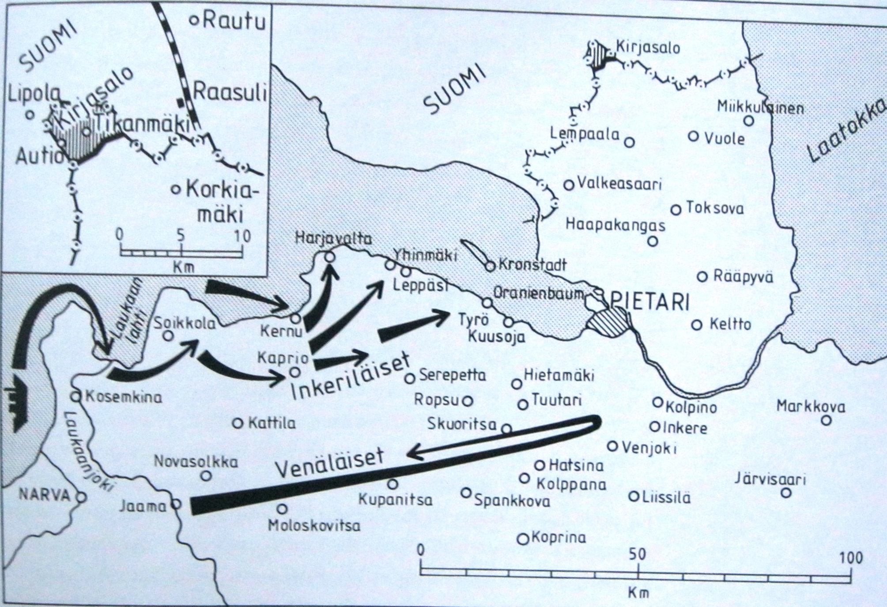

Slide 16
Vienan vapaustaistelu 1919-1920 (1)
Iso-Britannia vetäytyi Venäjältä 1919 ja syntyi valtatyhjiö
Vienalaiset tahtoivat vapautua Venäjästä, Uhtuan edustajainkokous 21.7.1919 julisti Vienan-Karjalan riippumattomaksi. Valkoiset venäläiset vastustivat jyrkästi
Sota Pohjois-Venäjän tasavaltaa vastaan päättyi karjalaisten voittoon Kokkosalmen taistelussa
Uhtuan maakuntapäivillä 22.3.1920 Vienan-Karjala julistautui itsenäiseksi ja myös osa Aunuksen kunnista liittyi mukaan
Puna-armeijan hyökkäys loppukeväällä 1920
Karjalan työkansan kommuuni perustettiin
Karjalaiset eivät olleet yhtenäisiä, eräissä Vuokkiniemen kylissä sympatiat punaisten puolella

Slide 17
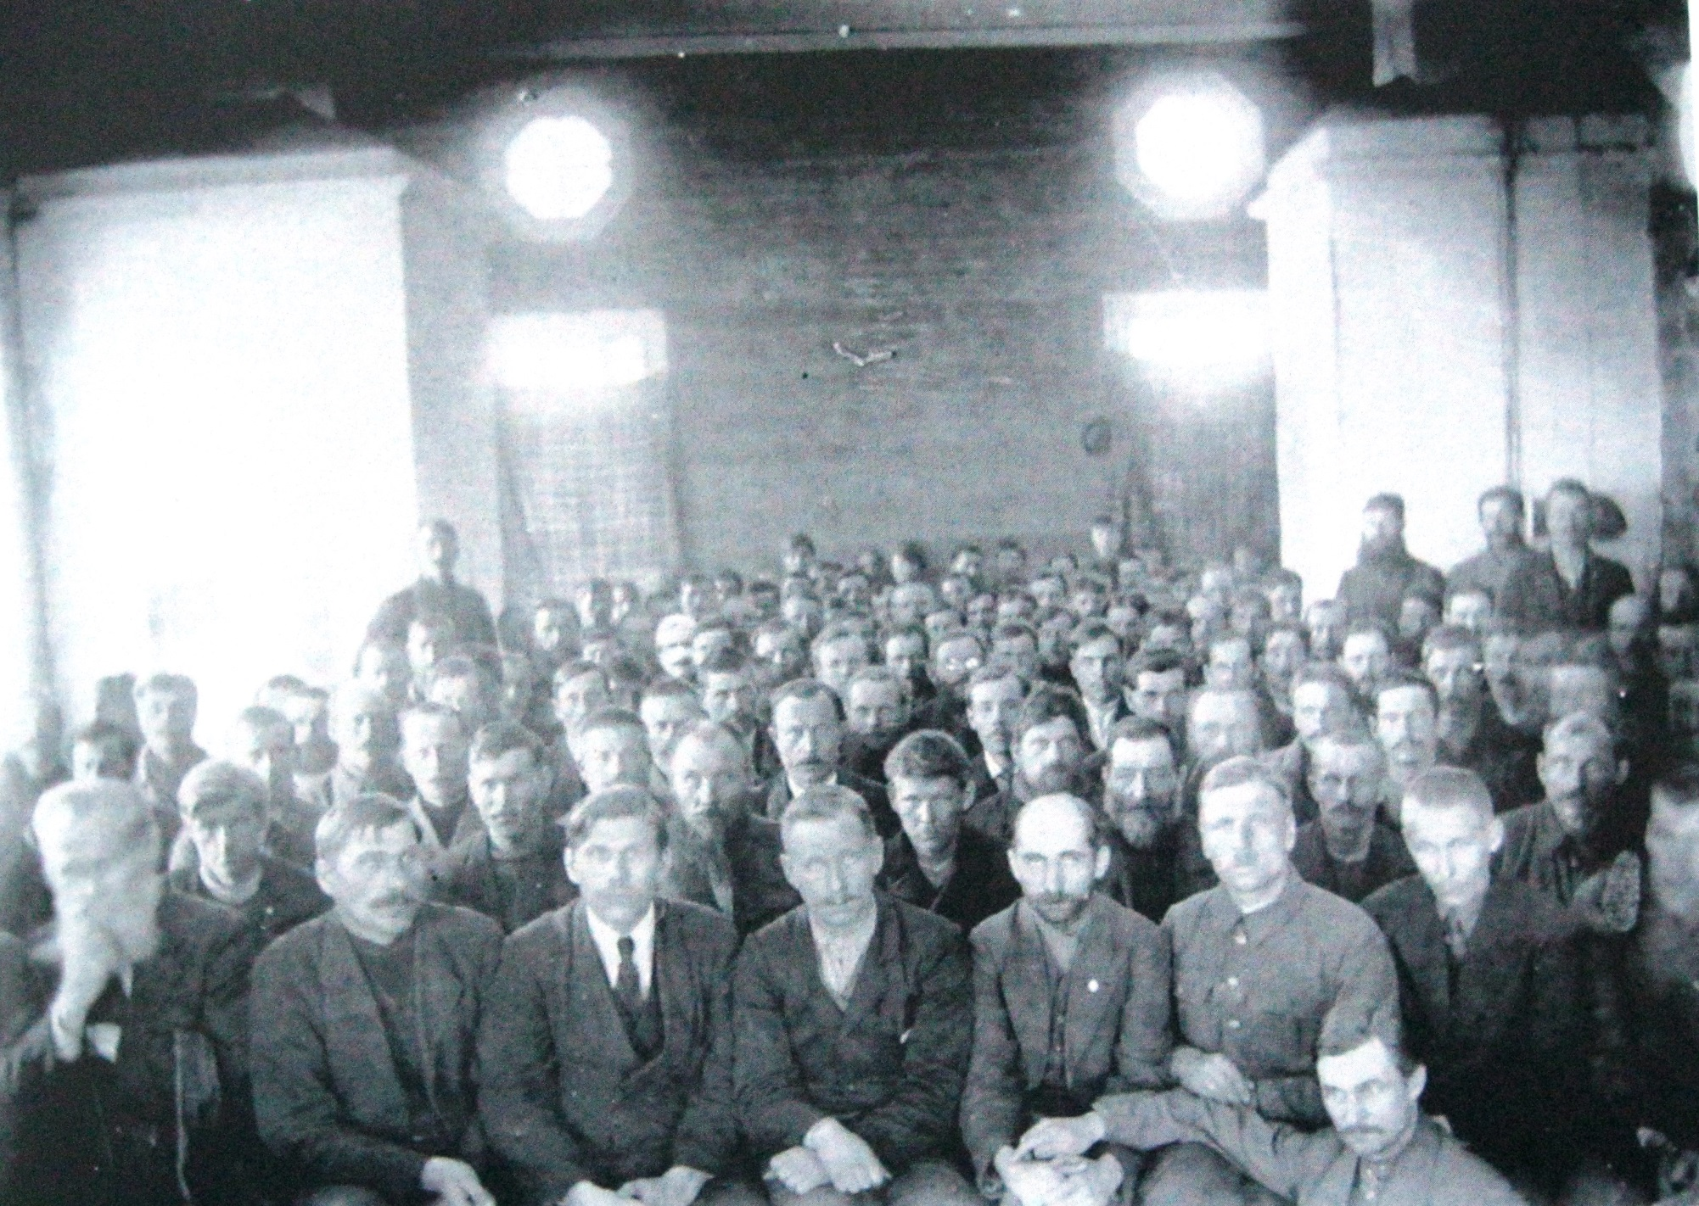

Slide 18
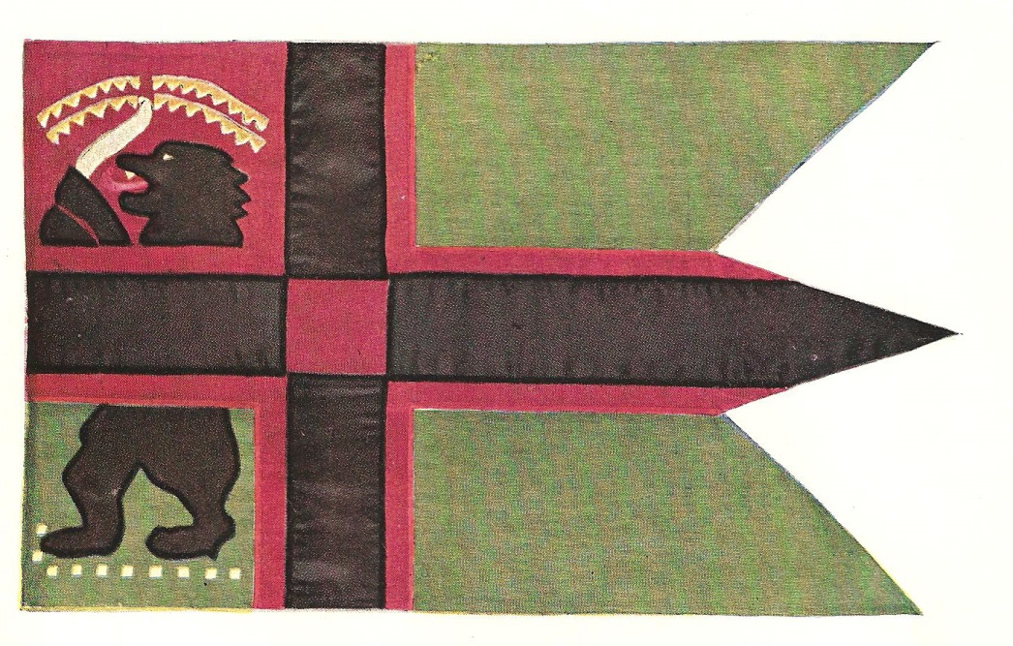

Slide 19
Vienan vapaustaistelu 1919-1920 (2)
Karjalan väliaikainen hallitus joutui pakenemaan Suomeen 23.6.1920, oli joutua saarretuksi Kivijärvellä
1.7.1920 opettaja Heimo Parviaisen osasto löi punaiset Sohjanassa
22.7.1920 Hirvisalmen taistelussa punaisten hyökkäys torjuttiin Janne Liehun johdolla. Karjalaisia oli 35, punaisia 600 miestä.
Rauhanneuvottelut pakottivat karjalaiset vetäytymään Suomeen. Joukot jäivät rajan pintaan eikä kahakoilta vältytty. Esimerkiksi Nuokkijärvellä ammuttiin 9 suomalaista punaista 30.9.1920

Slide 20
Tarton rauhansopimus 14.10.1920
K.J. Ståhlberg presidentiksi 1919, Pietarin vastainen operaatio hyllytettiin
Bolshevikit varmistivat asemansa Venäjällä, vaikka kapinat ja sota Puolaa vastaan jatkui
Ståhlberg tahtoi rauhan Neuvosto-Venäjän kanssa ”vaikka Karjalan Kannaskin olisi luovutettava”
Pitkät neuvottelut Tartossa johtivat sopimukseen 14.10.1920
Suomi vaihtoi Repolan ja Porajärven Petsamoon
Kirjasalon tasavalta tyhjennettiin
Itä-Karjalaan itsehallinto. Karjalaisille annettu rahallinen tuki lopetettiin ja joukot hajotettiin
Heimoaktivisteille ”häpeärauha”. Suomi oli pettänyt heimoveljensä
Karhunpesäsuunnitelma
Bobi Sivénin itsemurha 12.1.1921

Slide 21
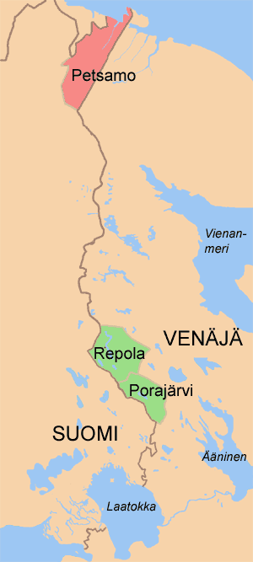
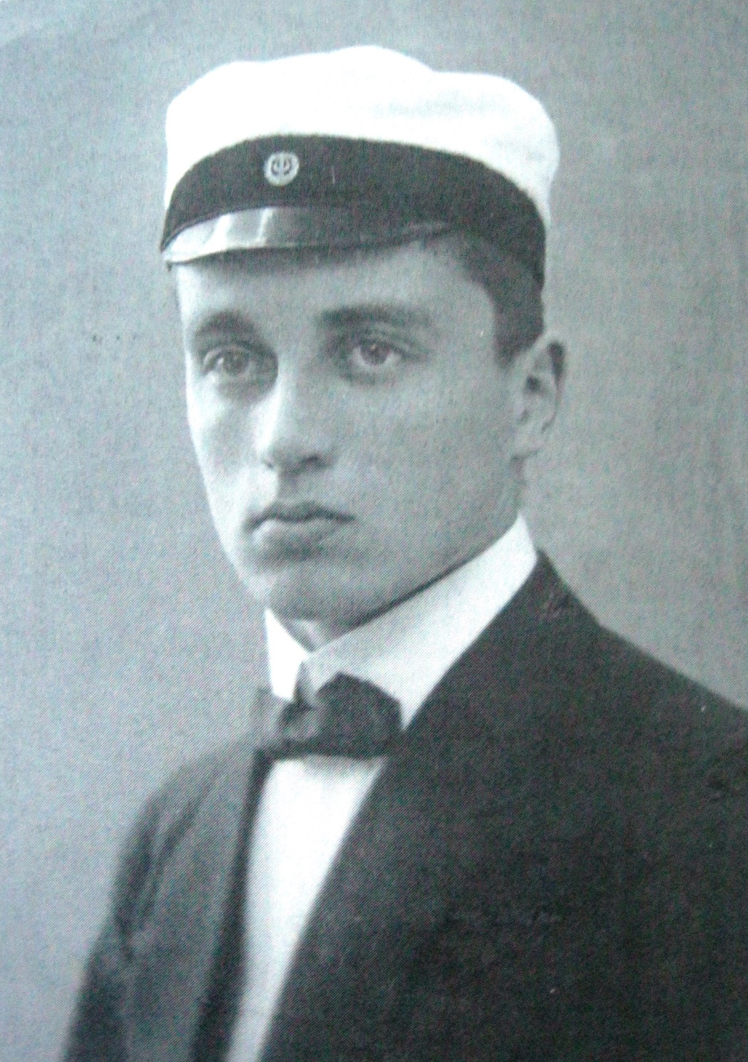

Slide 22
Itä-Karjalan kansannousu 1921-1922 (1)
Tartossa luvattu itsehallinto ei toteutunut
Punainen terrori, nälänhätä, työvelvollisuus, luontaisverot…
Aktivistien propaganda lietsoi tyytymättömyyttä
Metsäsissien kokous 14.10.1921. Ilmarinen ja Väinämöinen
Kansannousu alkoi vastoin suomalaisten aktivistien odotuksia, siihen ei oltu valmistauduttu
Karjalaiset olivat riippuvaisia Suomen puolelta tulevista avustuksista. Vapaaehtoisia tuli 500
Sisäpoliittinen kriisi Suomessa. Ståhlberg ja Ritavuori vs. heimoaktivistit. Kansainliitto. SDP:n välikysymys.

Slide 23
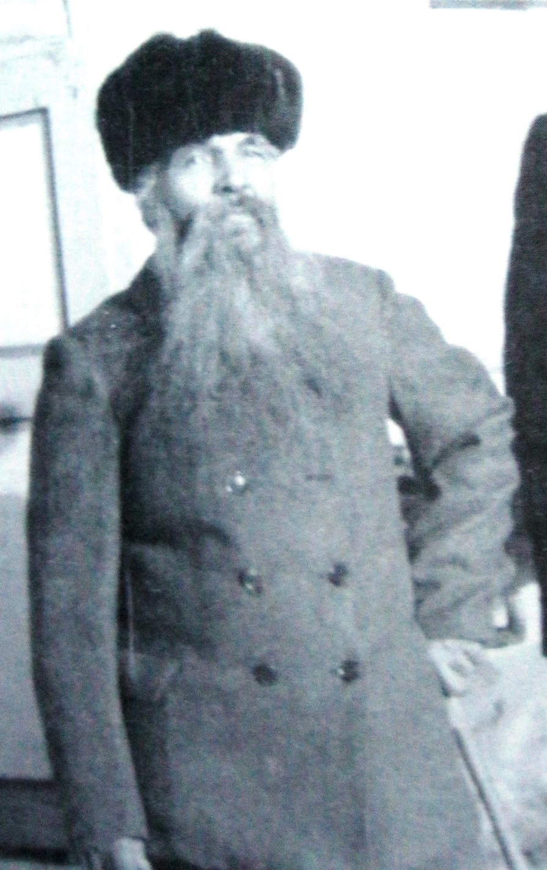
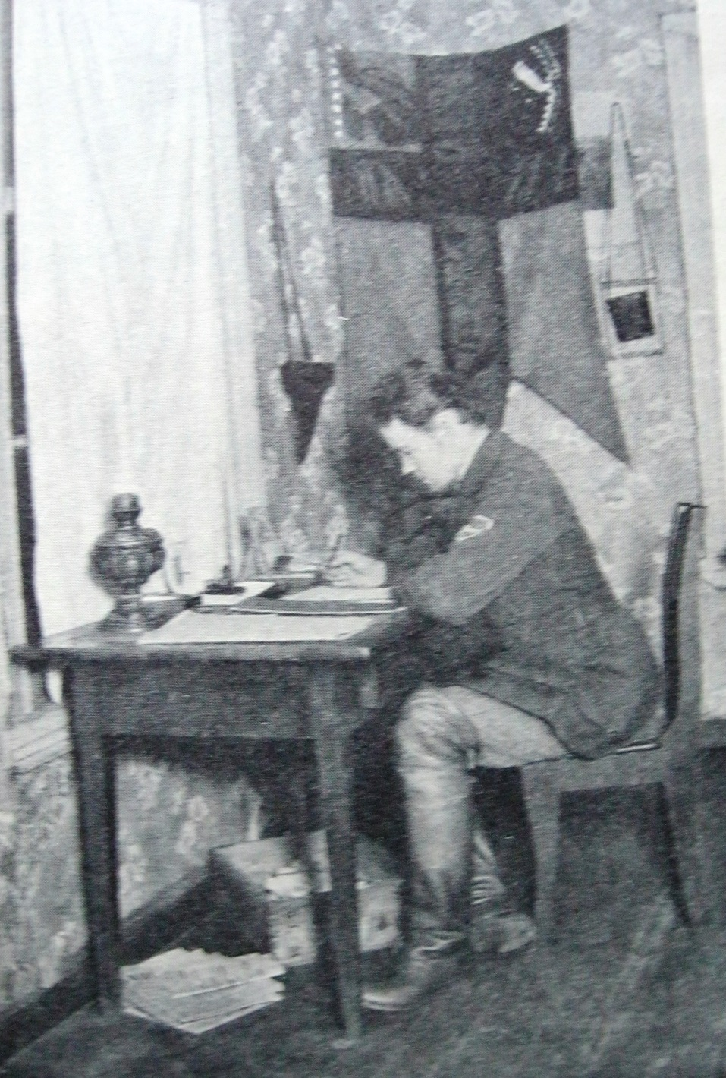

Slide 24
Itä-Karjalan kansannousu (2)
Kansannousu levisi nopeasti, sitä hidastivat aseiden, ammusten ja suksien puuttuminen
Karjalan Vapautusarmeijan pääosastot Vienan Rykmentti (VR), Metsäsissirykmentti (MSR) ja Repolan pataljoona (RP)
Bolshevikit välttelivät vakavia yhteenottoja ja vetäytyivät Muurmannin radalle. Kiinni saadut bolshevikit teloitettiin
Muurmannin rataa ei saatu katkaistua. Marttinan retkikunnan epäonnistuminen. Siltojen polttaminen pohjoisessa vain hidasti bolshevikkien vahvistuksien saapumista

Slide 25
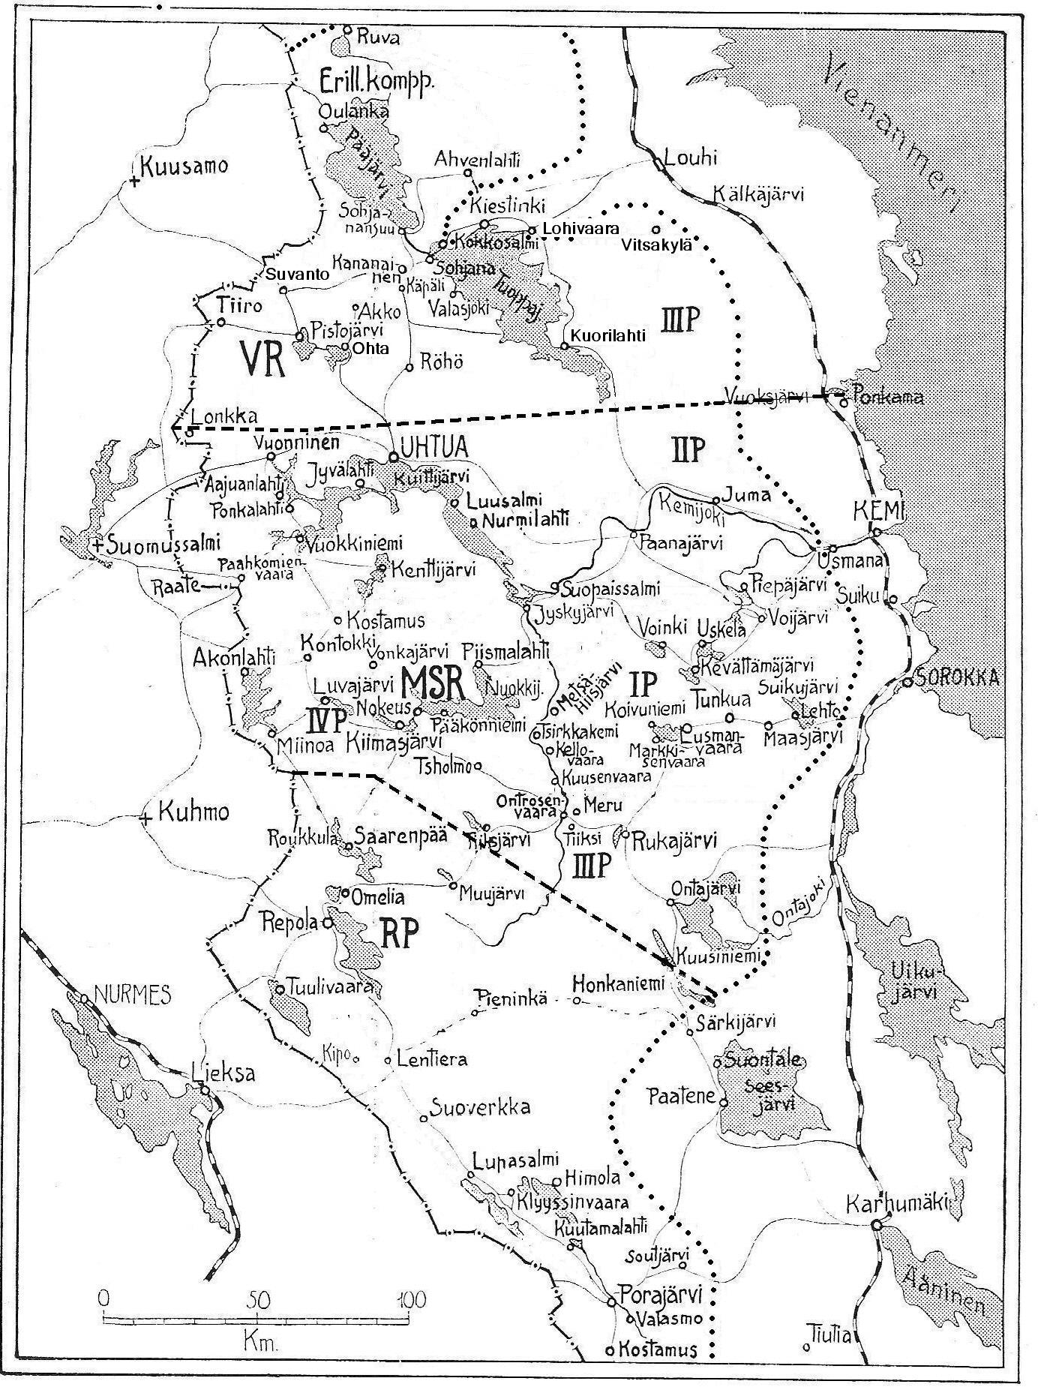

Slide 26
Itä-Karjalan kansannousu (3)
Bolshevikkien vastahyökkäys
Kiimasjärven katastrofi, punaiset suomalaiset iskivät karjalaisten selustassa. Kokkosalmen taistelu
Suomen raja suljettiin sotilastarvikkeilta, rajavartioiden siirto, heimosotureiden pidätykset…
Karjalaiset perääntyivät kohti Suomen rajaa
Siviilit lähtivät pakosalle
Paavo Talvelasta ylipäällikkö
MSR romahti ja suurin osa miehistä lähti Suomeen, osa meni pohjoiseen jatkamaan taistelua

Slide 27
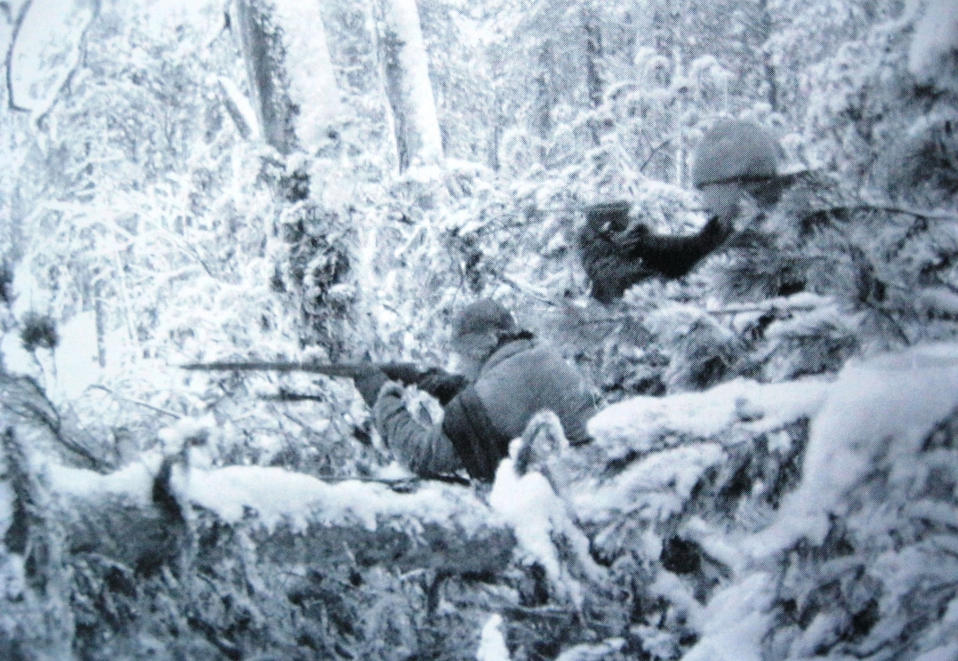

Slide 28
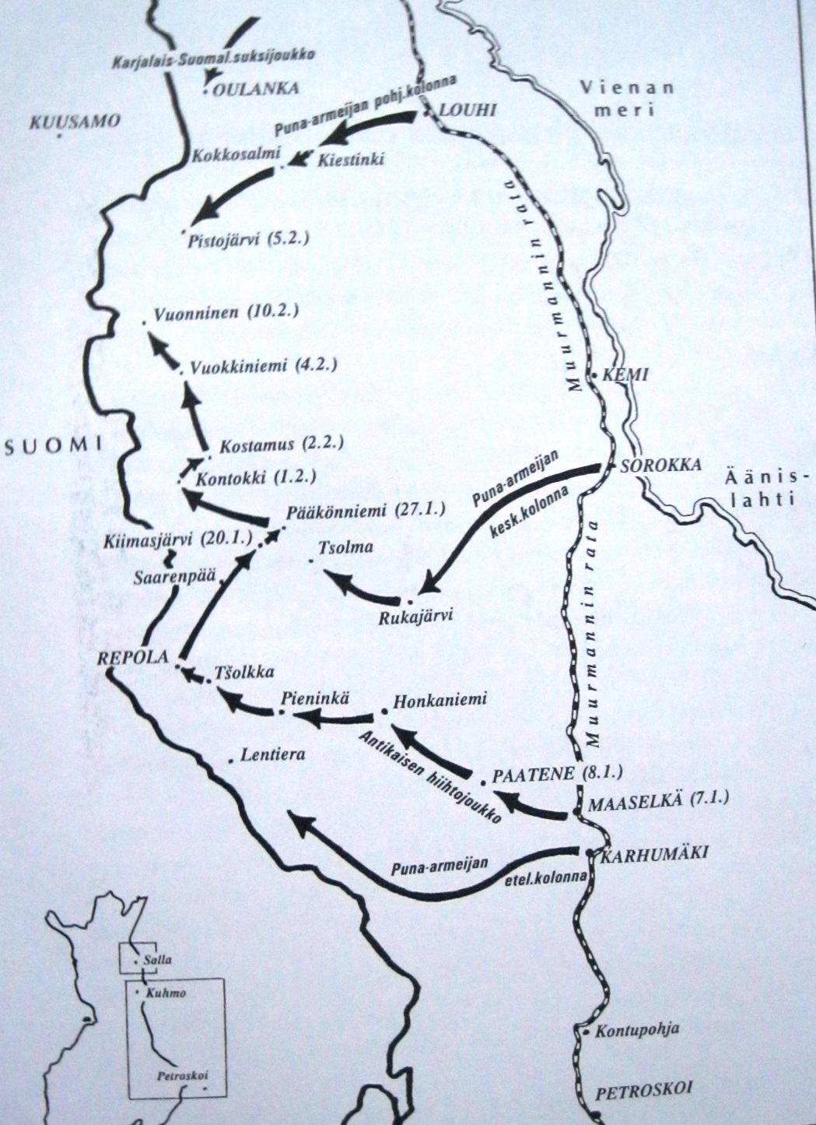

Slide 29
Itä-Karjalan kansannousu (4)
Vienan Rykmentti vetäytyi taistellen Pistojärvelle
Olosuhteet sodankäynnille hyvin hankalat 40 astetta pakkasta, riittämättömät varusteet (osa miehistä avojaloin), ammukset lopussa…
Puna-armeijalla suuri materiaalinen ylivoima
Pistojärven taistelussa 5.2.1922 vihollinen torjuttiin, mutta etenkin miehistön usko voittoon oli mennyttä
Vetäydyttiin Tiiroon 7.2. jatkamaan taistelua kunnes saataisiin aseita, ammuksia ja lisäjoukkoja

Slide 30
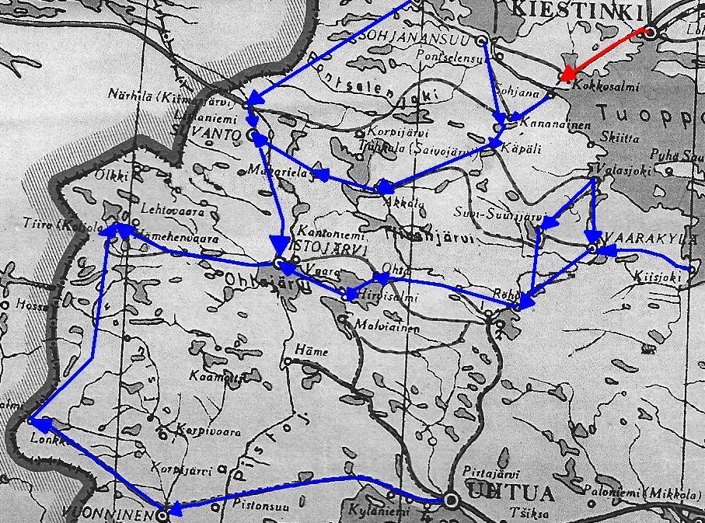

Slide 31
Kansannousun loppu
Läskikapina herätti aktivisteissa toiveita Suomen ”heräämisestä”. Kansankokouksia karjalaisten tueksi. Sisäministeri Ritavuoren murha 14.2.1922
Tieto MSR:n romahduksesta tuhosi taistelumoraalin rippeet.
Karjalainen miehistö piti sotaa hävittynä, pääosin suomalainen upseeristo tahtoi jatkaa taistelua ja lupaili lisätukea
Punaisten hyökkäykset torjuttiin, karjalaiset ilmoittivat lähtevänsä Suomeen. Osa sotilaista lähti omalla luvalla
Aamulla 16.2.1922 Vienan Rykmentti vetäytyi Suomeen ja joukot hajotettiin 1.3.1922. Pakolaisaika alkoi…

Slide 32
Syyt kansannousun epäonnistumiseen
Suomen puolella ei oltu valmiina, ei ollut rahaa maksaa tarvikkeiden kuljetuksista. Varastot oli kulutettu
Sekavat käskysuhteet, Ilmarinen oli itsensä esimies ja alainen. Ei tiedetty kenen käskyjä pitää noudattaa
Hidas tiedonkulku. Pääasiassa hiihtopostin varassa
Aseiden, ammusten ja varusteiden puute, mm. kengät, talvivaatteet, räjähdysaineet… Hitaat huoltoyhteydet
Raskaan aseistuksen täydellinen puuttuminen, ei ollut tykkejä eikä miinanheittäjiä
Virallinen Suomi piti kiinni Tarton rauhasta, rajan sulkeminen tarvikkeilta
Muurmannin rataa ei saatu katkaistua etelästä, bolshevikit saivat jatkuvasti hyvin varustettuja lisäjoukkoja ja raskasta aseistusta
Punaiset suomalaiset hiihtojoukot ratkaisivat sodan

Slide 33
Heimosotien perintö
Itä-Karjalan pakolaiset. Sotilaskoulutusta Hyrynsalmella ja Lapualla seuraavaa sotaa varten
Akateeminen Karjala-Seura (AKS)
Suomen ja Neuvostoliiton väliset suhteet pysyivät pitkään jännittyneinä (Kansainliitto)
Sotilaallinen kokemus, kaukopartiotoiminnan juuret heimosodissa
Jatkosota nähtiin aktivistien piirissä revanssina heimosodista. Mannerheimin päiväkäsky 10.7.1941
Jatkosodan jälkeen heimosodista tuli poliittisesti epäkorrekti aihe

Slide 34
Kirjallisuutta heimosodista
Mirko Harjula, Venäjän Karjala ja Muurmanni 1914-1922. Suomalaisen Kirjallisuuden Seura Helsinki 2007.
Eero Kuussaari, Vapaustaistelujen tiellä. Sotahistoriallinen katsaus Suomen rajantakaisilla heimo-alueilla 1900-luvun alkupuoliskolla käytyihin sotatoimiin. Loviisan Uusi Kirjapaino Oy Loviisa 1957.
Jussi Niinistö, Heimosotien historia 1918-1922. Suomalaisen Kirjallisuuden Seura Hämeenlinna 2005

